Slide 1
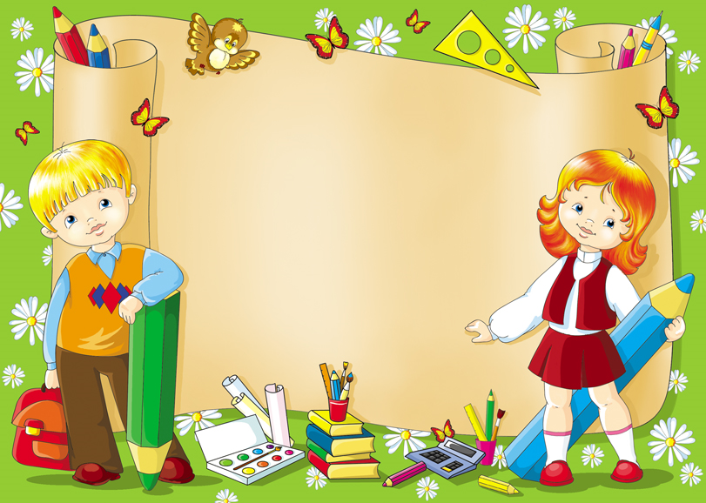
Урок математики в 3 «А» классе
Составила: учитель начальных класов МБОУ СОШ № 1 г.Завитинска Амурской области И.И. Баланова

Slide 2

Мы рады приветствовать вас в классе нашем,
Возможно, есть классы и лучше и краше.
Но пусть в нашем классе вам будет светло,
Пусть будет уютно и очень легко!
Поручено нам вас сегодня встречать,
Но, начнем же урок, не будем зря время терять.
900igr.net

Slide 3
Внимательно слушай – и всё услышишь.
Внимательно смотри – и всё увидишь.
Думай – и всё поймёшь.

Slide 4

Указать истинность или ложность высказывания
А) Число, которое делят, называется делителем.
Б) Число, которое получается в результате деления , называется частным.
В) Число, на которое делят, называется делимым.

Slide 5
а : в = с
ДЕЛИМОЕ
ДЕЛИТЕЛЬ
ЧАСТНОЕ

Slide 6
Вычисли
30 : 3 =
450 : 9 =
2000 : 20 =
0 : 23 000 =
10
50
100
0

Slide 7
Какие из этих выражений верные?
а) а : 0 = а;
б) 0 : в = 0;
в) с : 0 = с

Slide 8
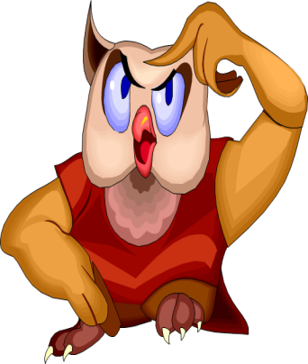
Алгоритм действий
1. Найти первое неполное делимое.
2. Определить число цифр в частном.
3. Найти цифры в каждом разряде частного.

Slide 9
Разделите в столбик:
369: 3, 950 : 5

Slide 10
Цель: Научиться делить
многозначное круглое число на
однозначное, найти новый
способ деления.
Тема урока:
Деление многозначных круглых чисел на однозначное

Slide 11
9 5 0
5
9 5 0
5
-
-
5
. . .
1
9
0
5
1
9
0
. . .
4
5
-
4
5
4 5
-
4 5
0
-
0
0
0
Если новым неполным делимым является 0, то его переписываем в частное

Slide 13
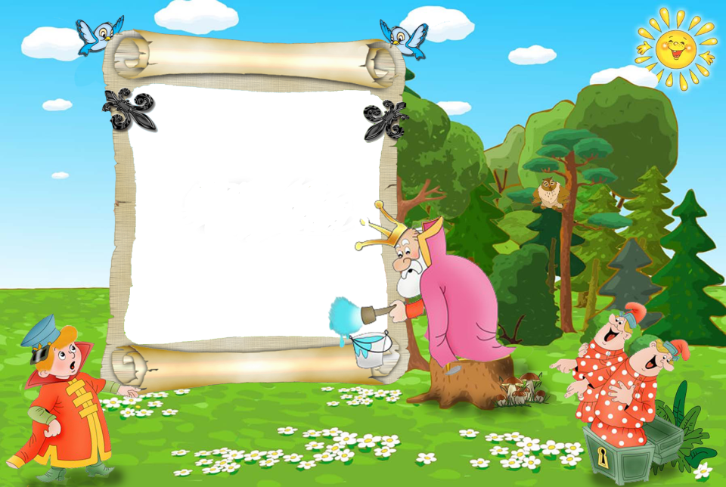
Работа
в
парах

Slide 14
Проверь
4
2
8 4 8 000
8
4
4
8
8
0
2 400
2
4
4
0
1 200
212 000

Slide 15
Работа
в
группах

Slide 16
Правила работы в группах.
1. В группе должен быть организатор обсуждения.
2. Каждый может высказать свою версию решения.
3. Один говорит, а остальные слушают.
4. Каждая версия обсуждается в группе.
5. В группе согласуется общее решение.
6. Представитель группы защищает согласованное решение перед классом.

Slide 18
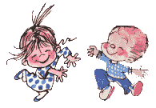
11 500
13 100
2 160
112 000
3 740 000
Молодцы!

Slide 19
Самостоятельная работа
Стр.20 № 3

Slide 20
А) 910
Б) 6080
В) 15 700
Г) 379 000

Slide 21

Я
узнал
понял
научился

Slide 22
Домашнее задание стр. 20 № 4

Slide 23

СПАСИБО ЗА УРОК !

